Slide 1

第三阶段汇报——GoHome
Report of GoHome application
小组成员：吴佩华 侯玉婷 邹鑫波 张勇标

Slide 2
CONTENTS
目录
一、软件功能及可用性
Functionality and availability
二、主要技术与难点
Main techniques and difficulties
三、测试设计及用户反馈
Test design and user feedback
四、团队分工及软件改进
Team division and improvement

Slide 3
PART 01
软件功能及可用性
Functionality and availability

Slide 4
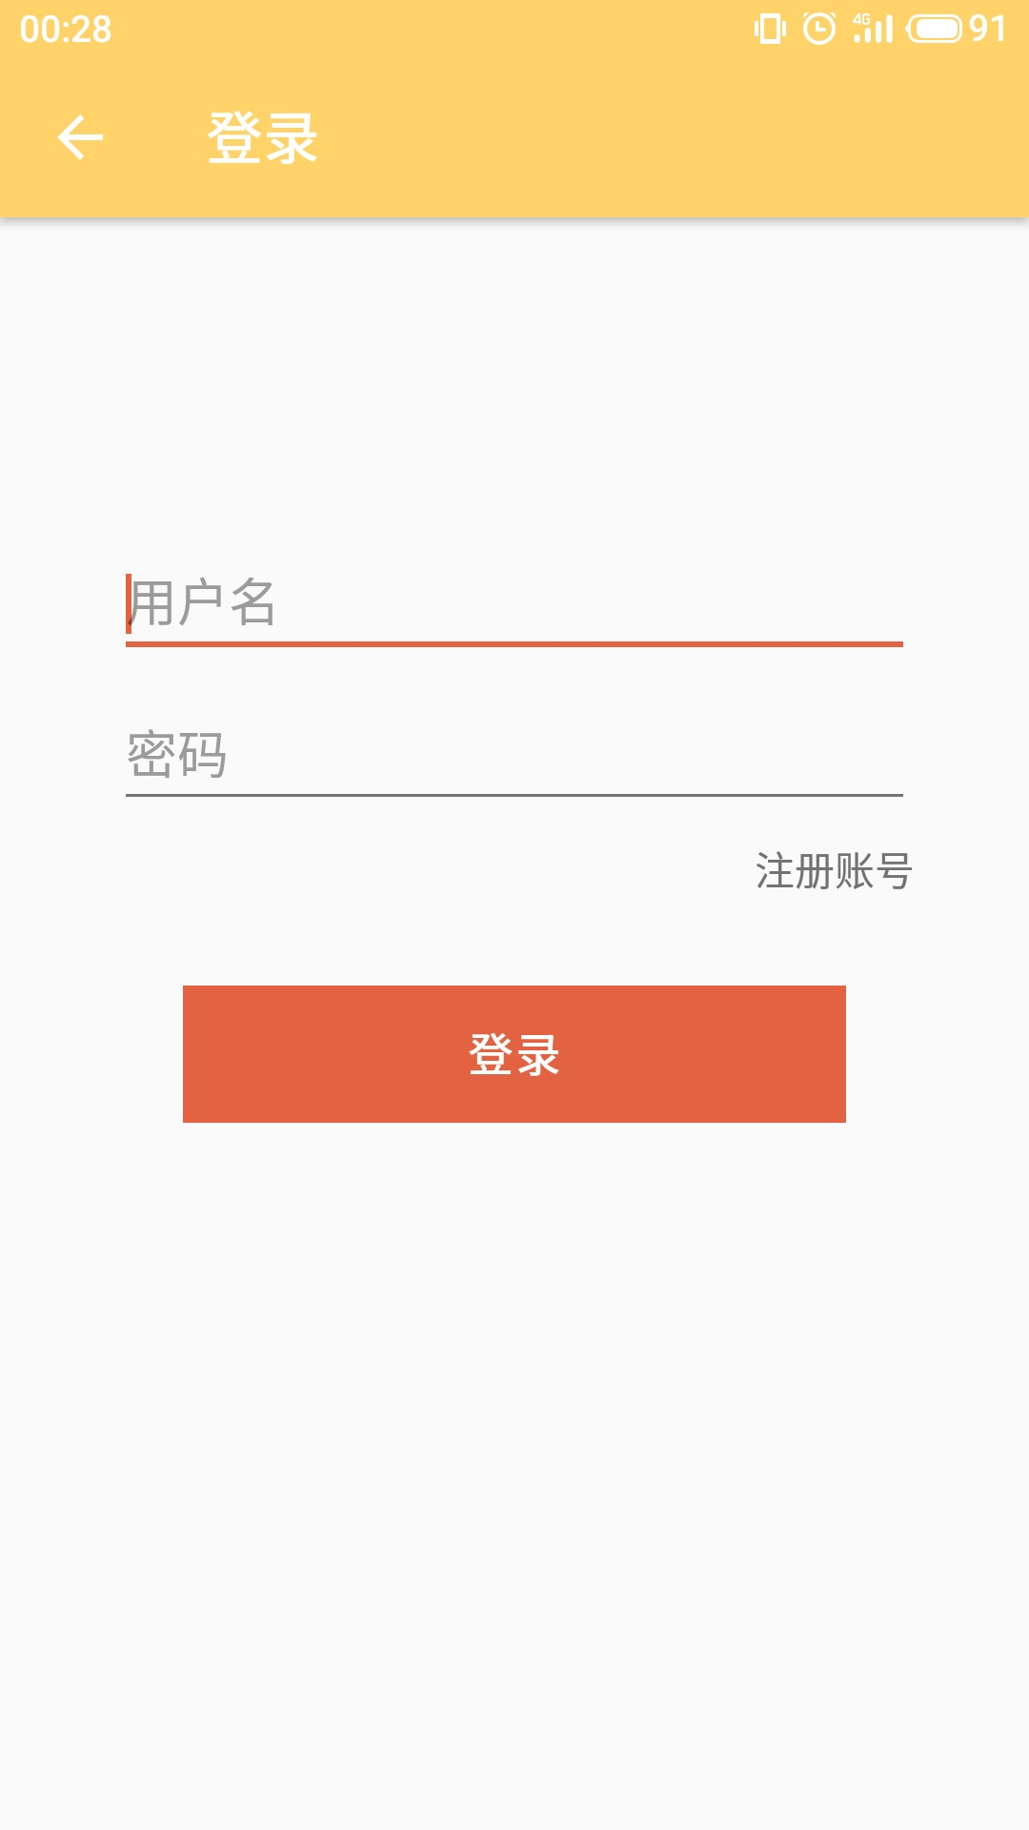
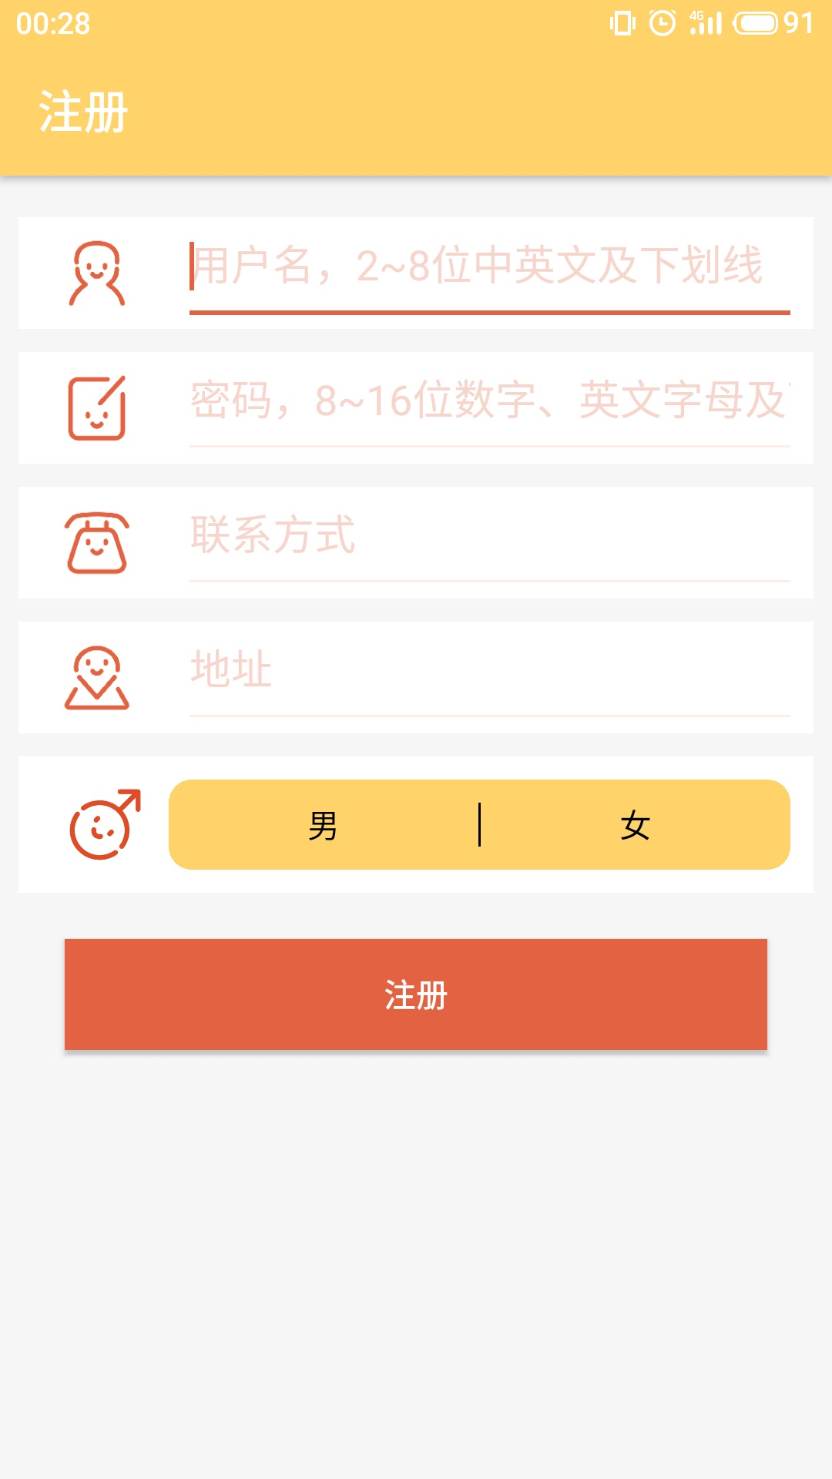

一、登录与注册
Login and register
登录请求与处理
登录状态更新
用户通过未登录用户个人界面进行登录，服务器根据登录信息进行查询，当信息合法时根据用户类型返回用户基本信息、组织信息等。
用户登录操作或者登出操作时，使用SharePreference.Editor及时对登录信息进行添加、删除。
04
03
02
01
登录状态存储
通过SharePreference存储登录信息，未登录用户界面与普通用户类似，个人页提示登录跳转
注册信息存储
对注册信息进行检测，确保用户登录信息的唯一性，新注册用户默认为普通用户类型。

Slide 5
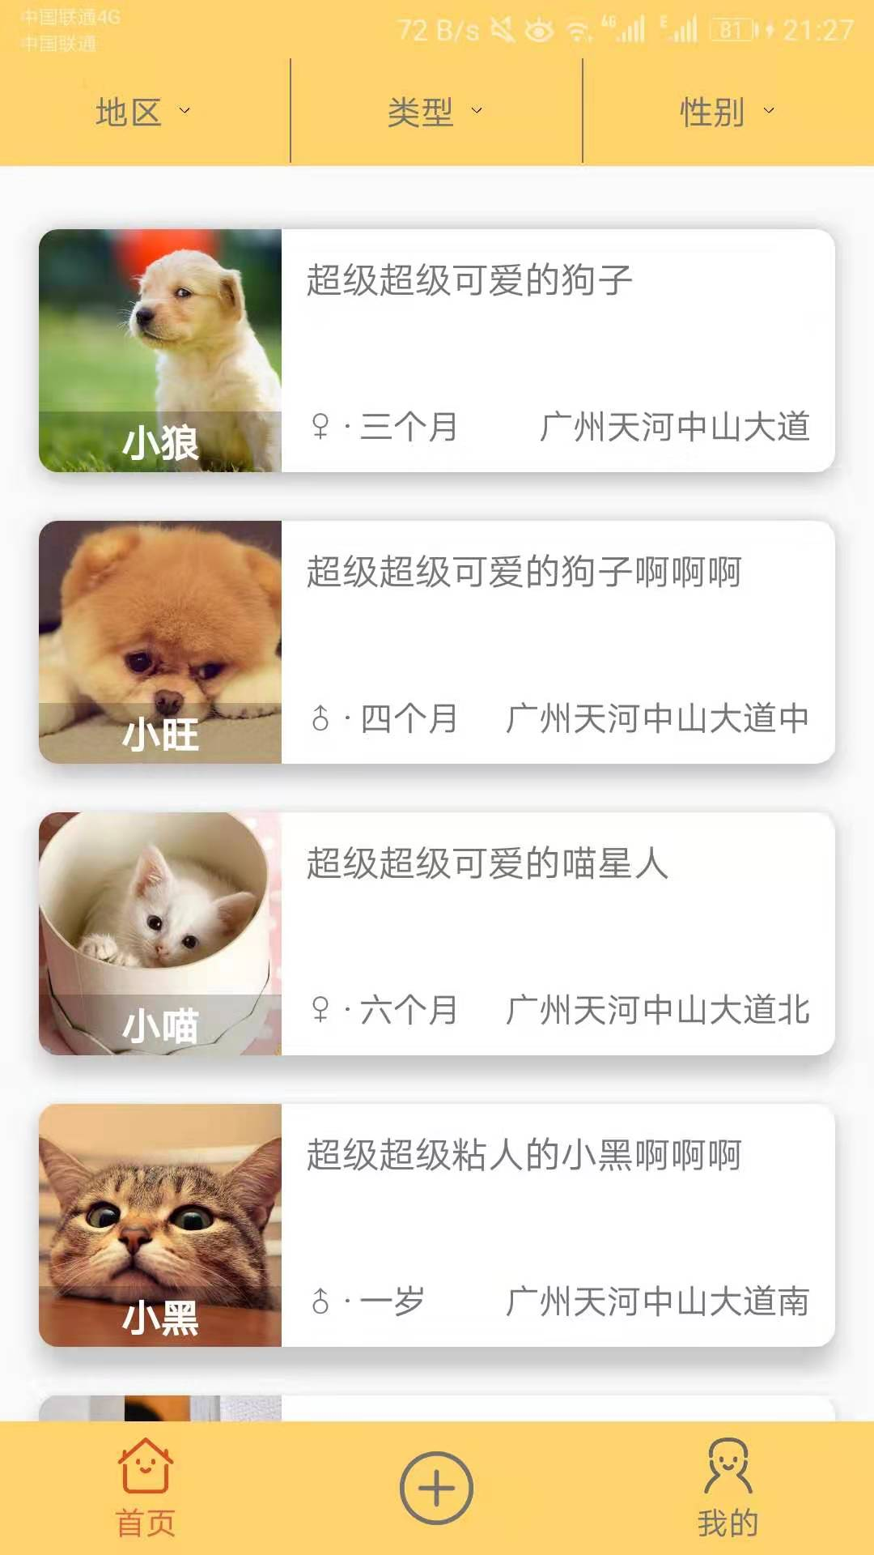
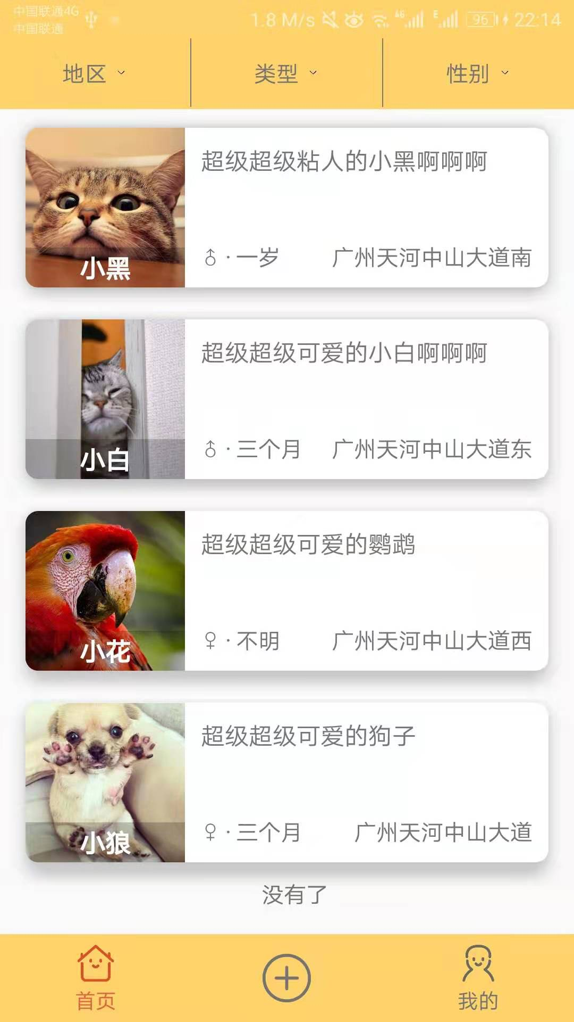
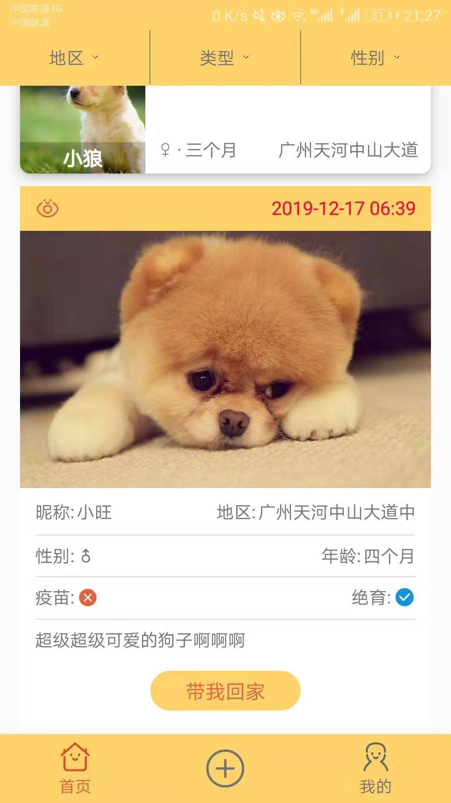
二、普通用户端——领养信息与申请领养
Common user
用户首页
从数据库分页获取的待领养动物的信息，利用FoldingCell展示。当页面滑动到底部时，自动加载下一页的数据，直至全部加载完毕。

Slide 6
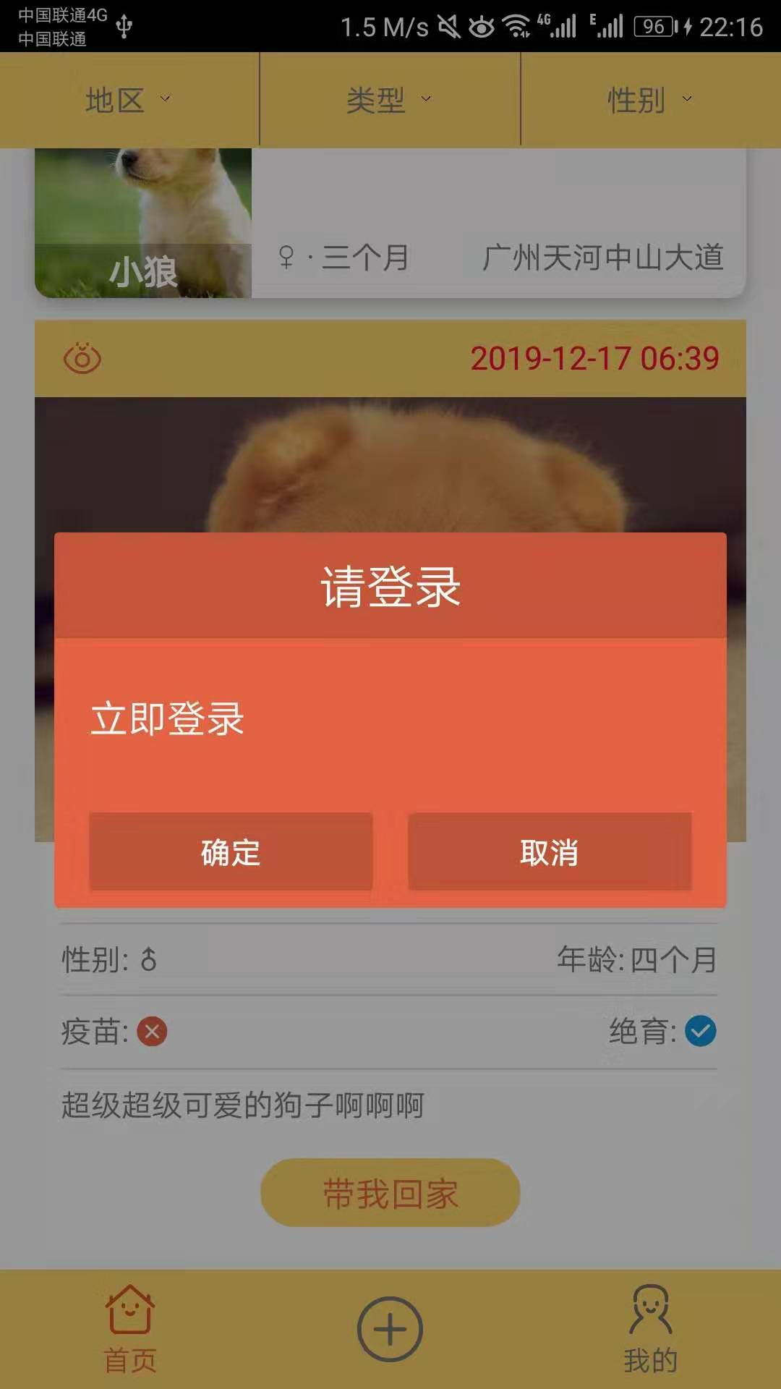
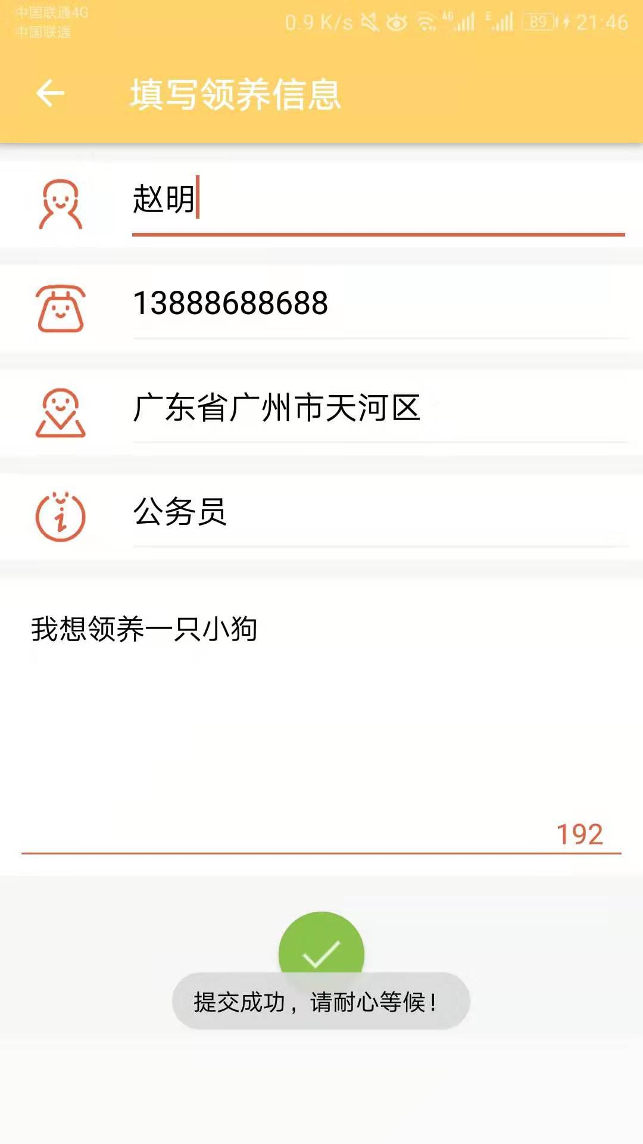
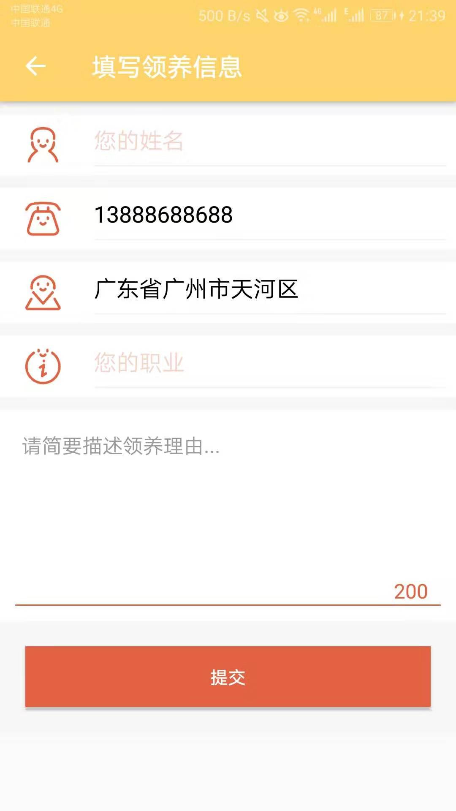
二、普通用户端——领养信息与申请领养
Common user
点击“带我回家”
当前用户的身份是游客时，其只能浏览信息而不能进行相关操作，如左图所示。
当用户登录后再点击“带我回家”的按钮，将跳转到填写领养信息的页面，应用会预读用户信息填充相关项，如右图所示。
提交后有相应提示。提交的申请将保存到数据库，等待管理员处理。

Slide 7
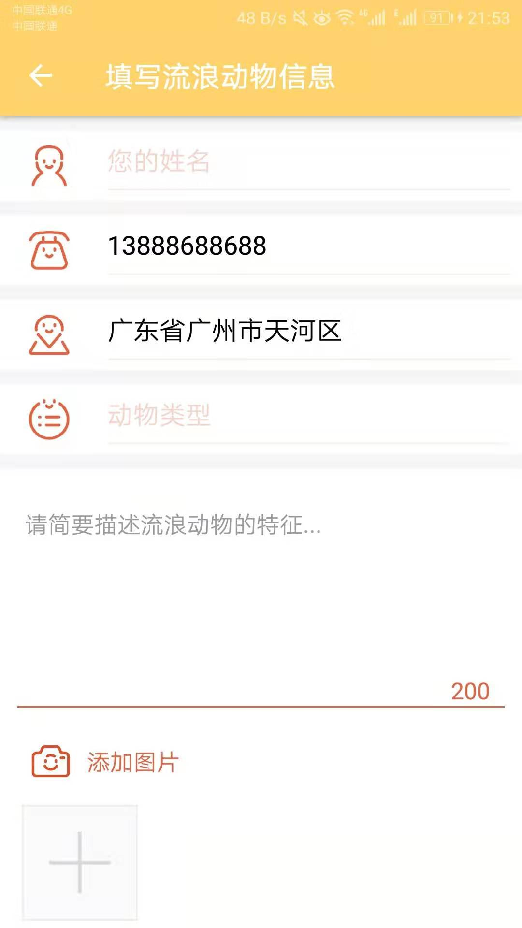
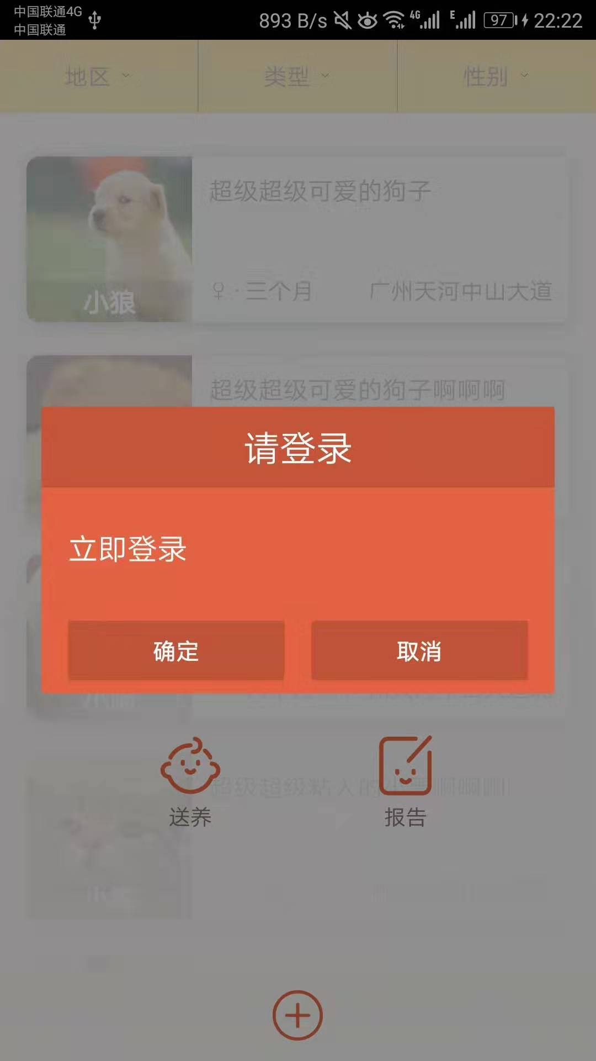
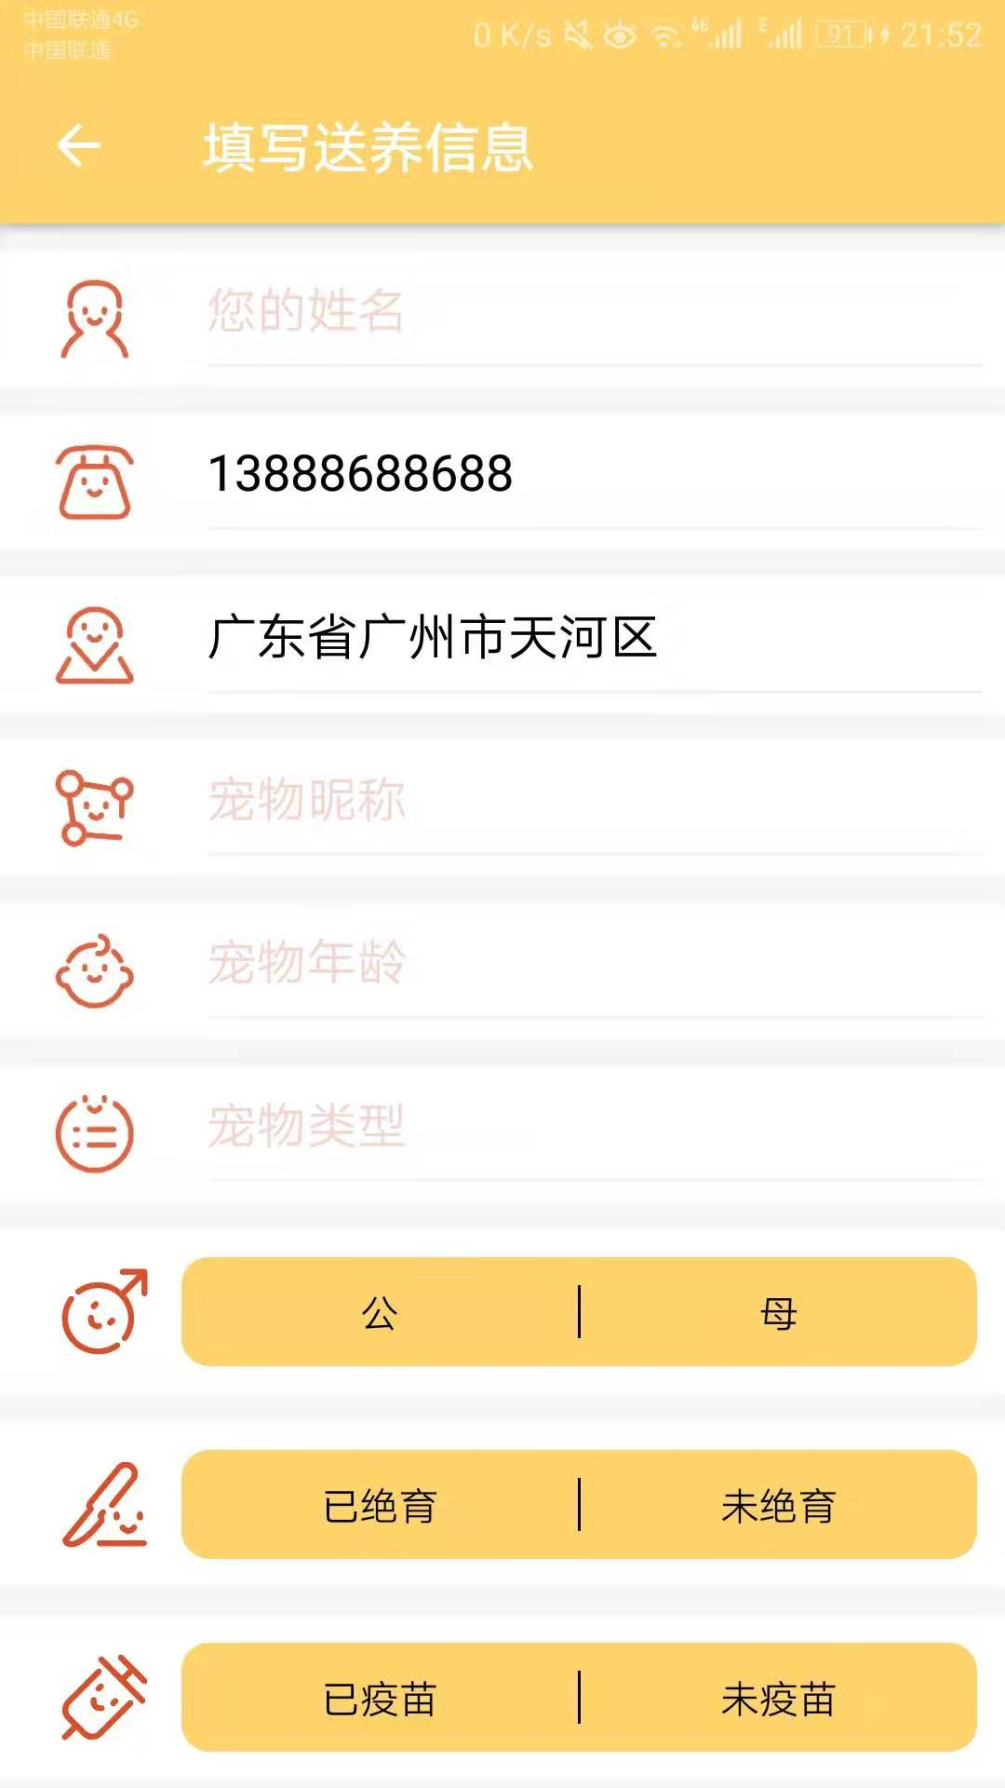
二、普通用户端——领养信息与申请领养
Common user
加号扩展功能
这两项功能同样需要登录后的用户才能使用。

Slide 8
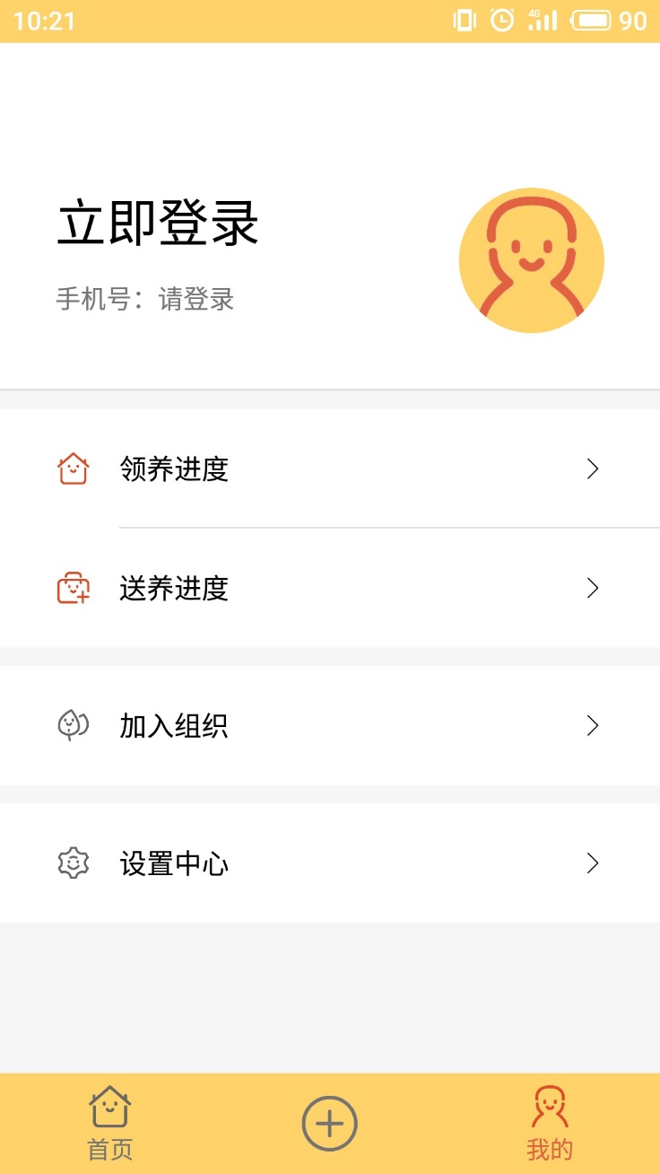
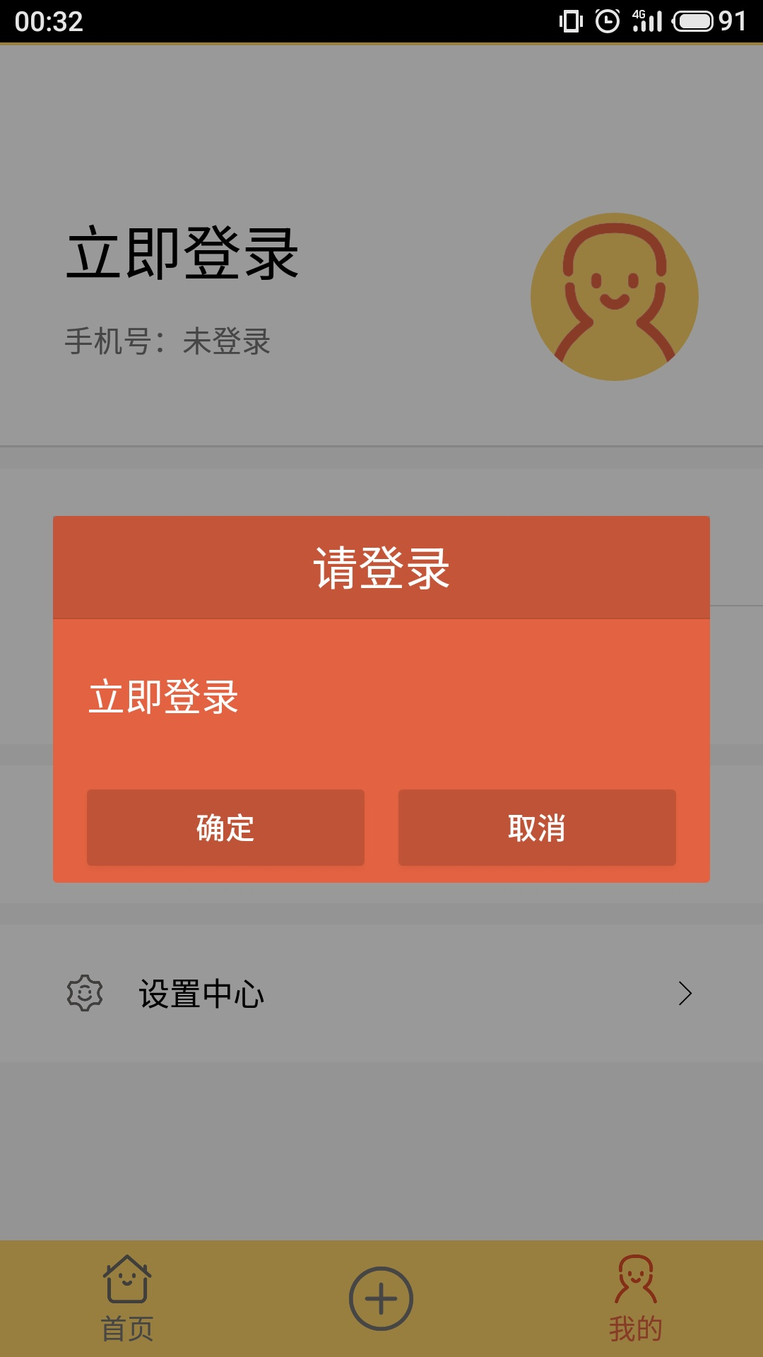
二、普通用户端——个人主页与申请记录
Common user
个人主页
用户未登录时，个人页的头像、昵称和手机号等均为提示登录的默认状态。
用户在未登录状态下点击列表时，立即登录对话框均会弹出，如右图，提示用户登录。
用户需前往登录页面完成登录后方可进行进一步的操作。

Slide 9
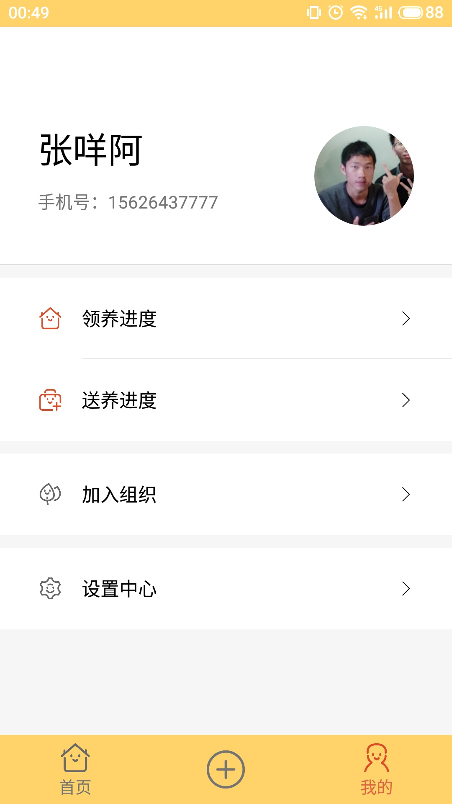
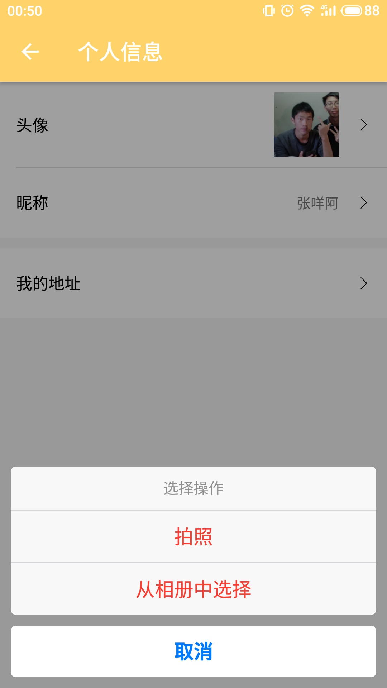
二、普通用户端——个人主页与申请记录
Common user
个人信息页
用户登录后点击个人信息可跳转至个人信息页。
用户在个人信息页可进行头像、昵称和地址的修改，该修改会实时同步到后端服务器的数据库上。

Slide 10
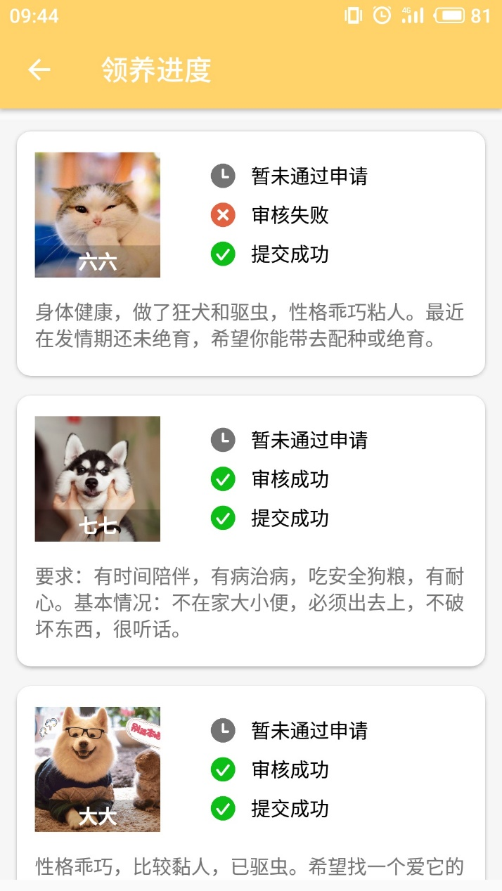
二、普通用户端——个人主页与申请记录
Common user
申请记录
用户点击领养申请或送养申请选项后可跳转至申请记录的进度页。
成员端对用户的申请记录进行审核后，该申请记录的状态会发生改变，此时数据库会同步更新，并把最新信息传至用户端。
在申请记录页下，用户可及时查看自己的领养或送养申请，以及申请的进度等信息。

Slide 11
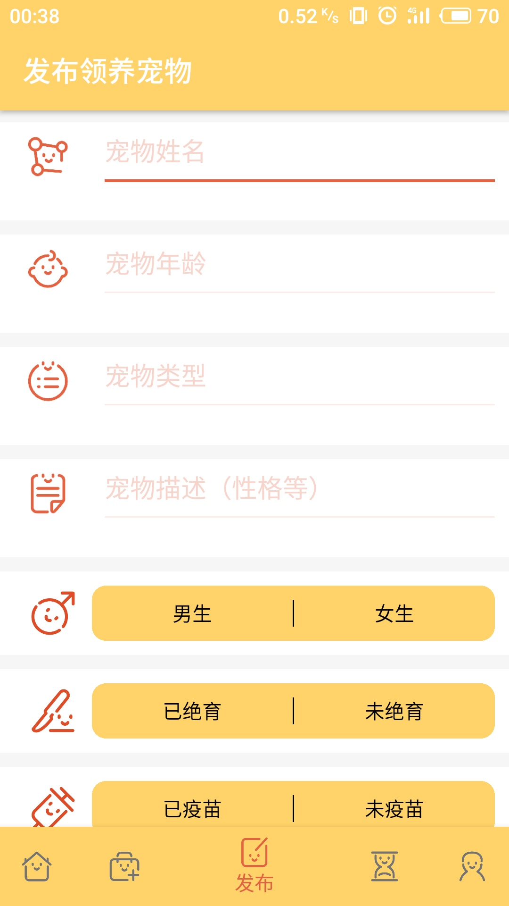
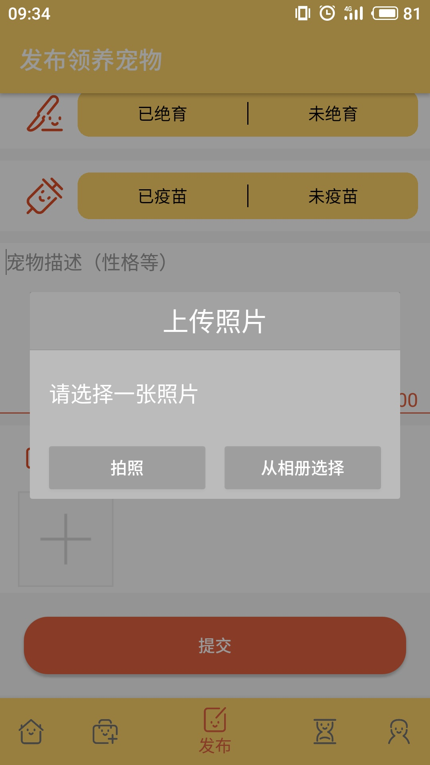
三、组织成员端——发布领养信息
Organization members
组织成员通过发布领养信息，对普通用户提供待领养宠物的信息记录。
发布的信息将展示在待领养列表页面，可供用户申请领养。
组织成员须填写待领养宠物的姓名、性别、年龄、宠物类型、绝育情况等信息，并根据需要上传照片。

Slide 12
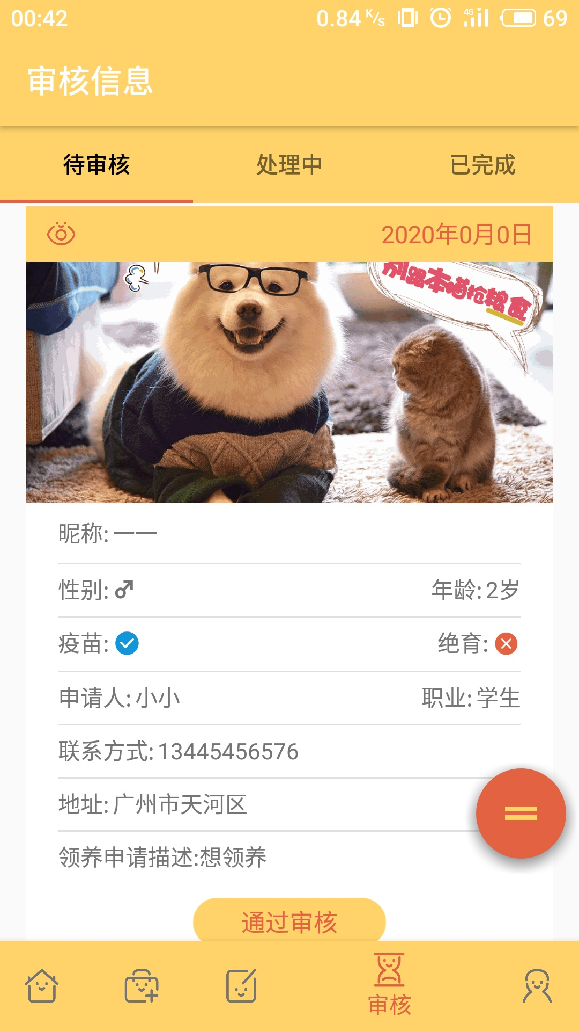
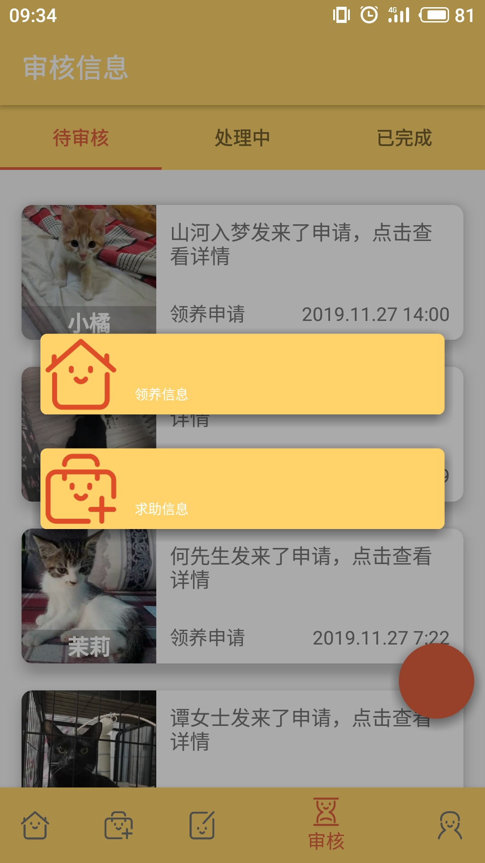
这里写审核页面的功能
三、组织成员端——审核申请
Organizer members
审核页面
审核页面用于审核用户提交的领养申请以及救助申请。用户发起申请后，组织成员有权限对某用户的申请进行通过审核操作。通过审核用于筛选用户提交信息是否有效，通过审核后的申请将会转移到处理中页面，组织成员在此页面可对自己通过审核的用户申请进一步操作。
当组织成员与申请的用户完成线下对接的操作后，即可将用户的线上申请状态转为已完成。

Slide 13
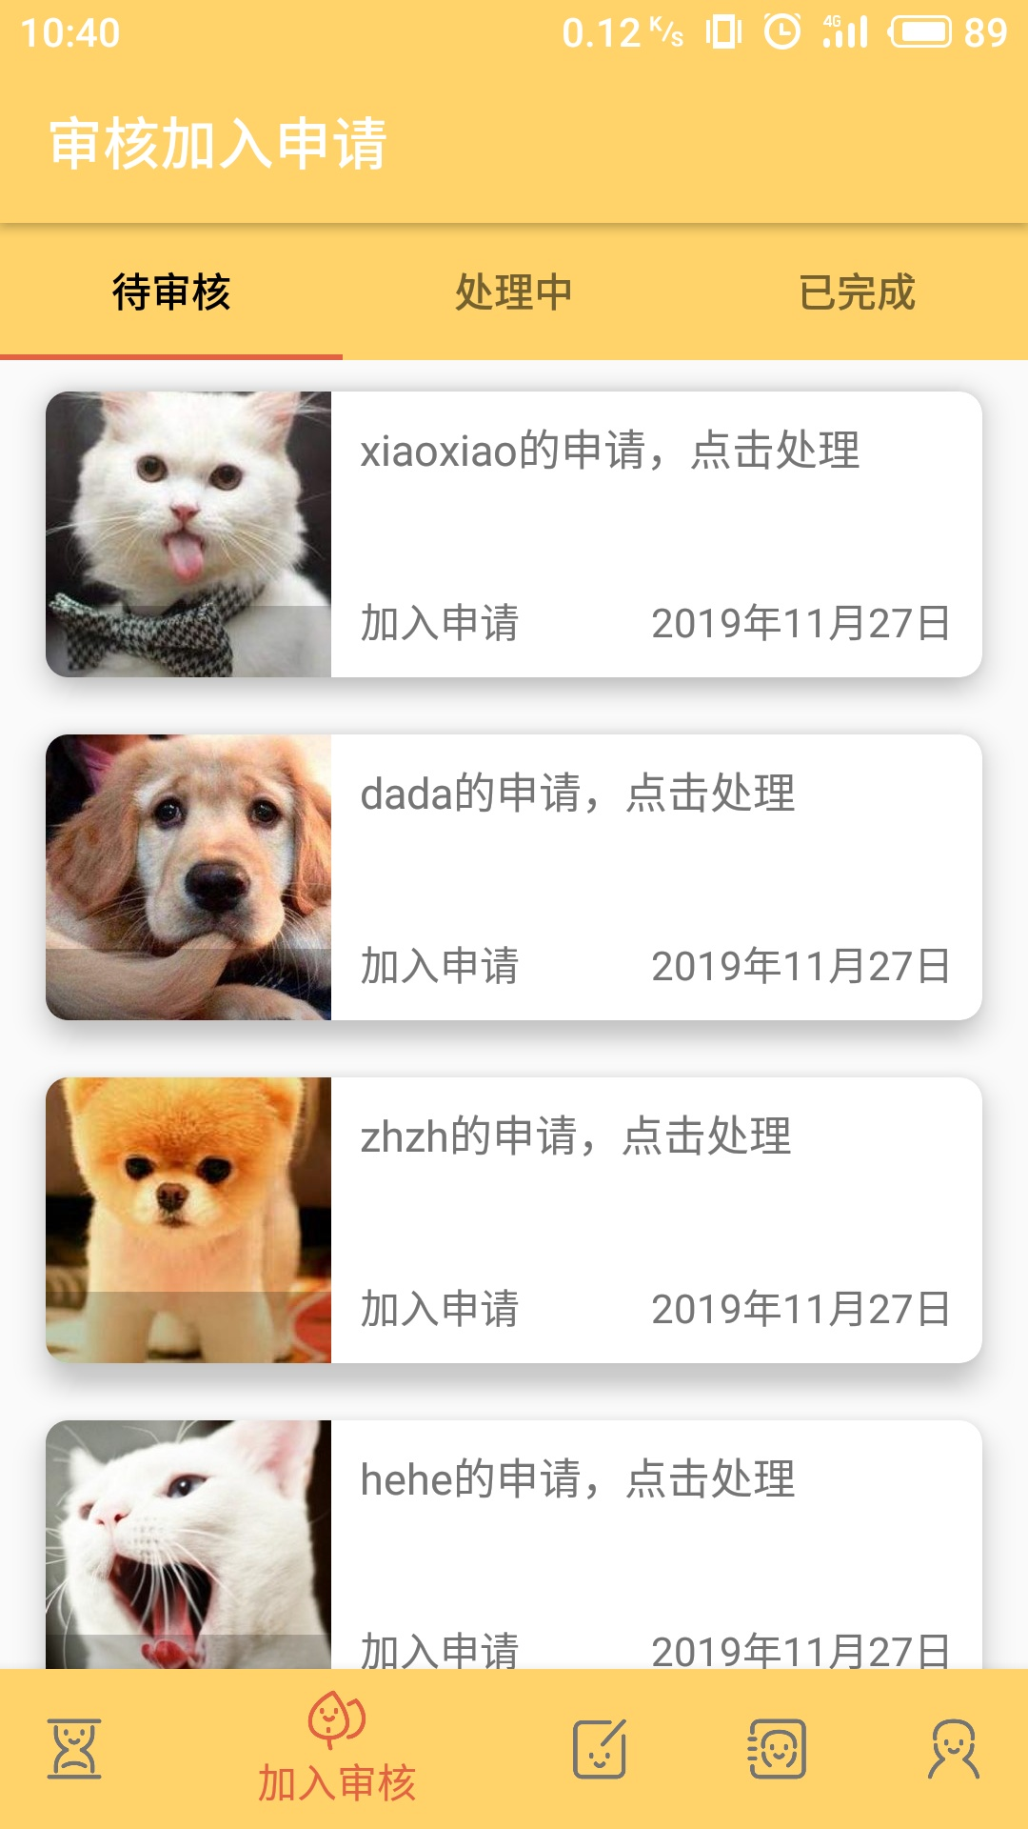
四、区域管理员端——用户加入审核
Area manager
接管申请
线下审核
区域管理员对收到的申请进行处理操作时，对应的申请信息状态更新，数据库添加区域管理员的操作记录，同步信息到申请用户
区域管理员通过申请信息上的用户联系方式联系申请用户，线下审核考察申请人实际能力
收到申请
完成处理
当用户申请成为该区域成员时，区域管理员收到申请信息
区域管理员对已接管且进行过线下审核的申请进行最后处理登记，若申请过，则申请用户类型升级为组织成员

Slide 14
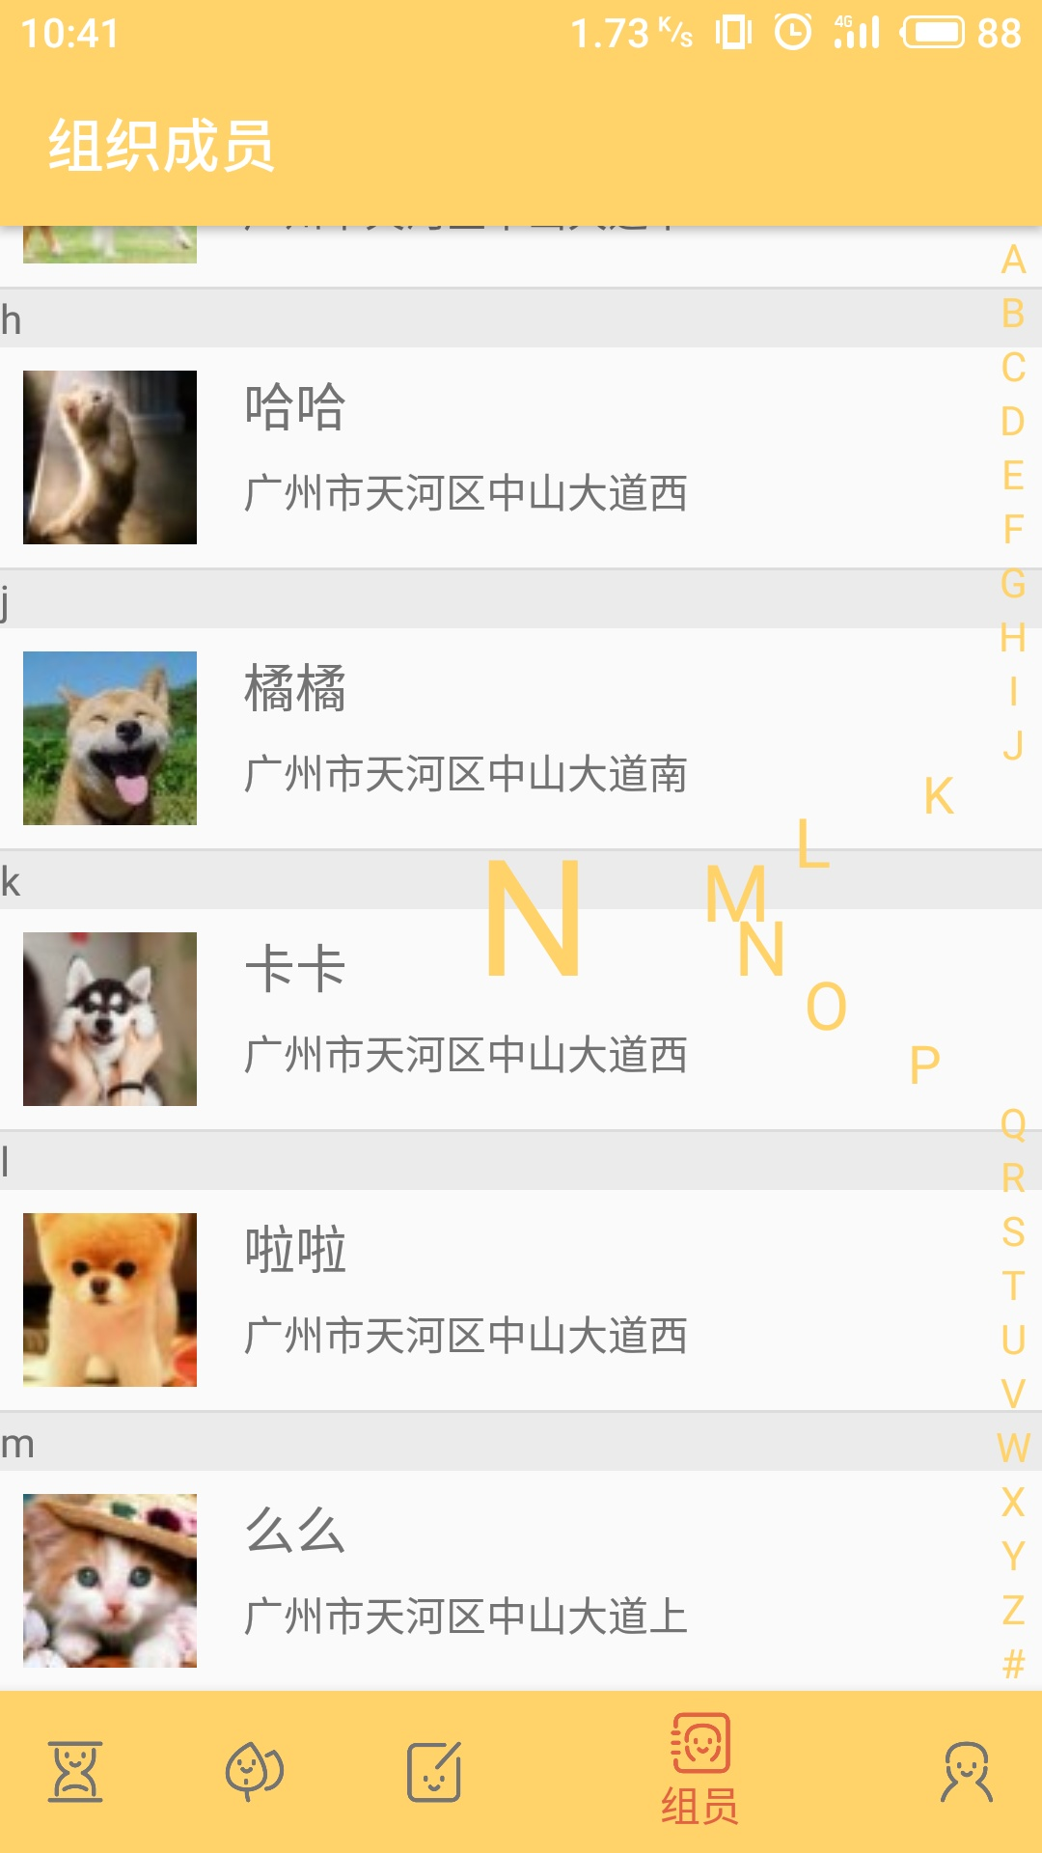
四、区域成员端——成员列表
Area manager
01
04
获取组织编码
界面渲染
通过SharePreference查询登录时存储的组织信息
将处理完成的组员信息传至适配器并通知信息更新
02
03
获取组员信息
组员信息处理
使用组织信息向数据库请求本组织内所有组员信息
将获取的组员信息依据拼音首字母顺序进行排列

Slide 15
PART 02
主要技术与难点
Main techniques and difficulties

Slide 16
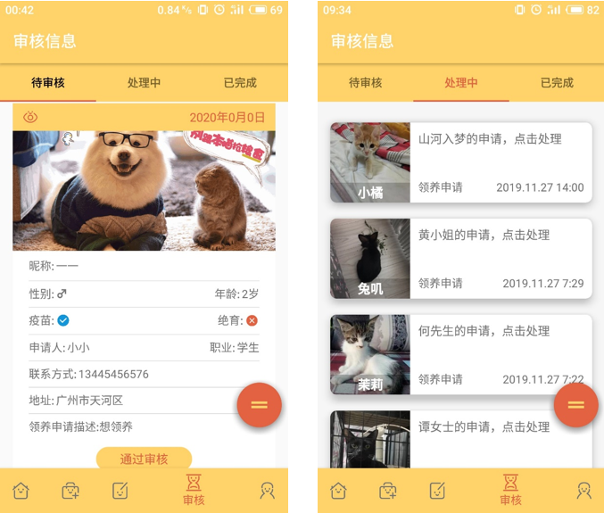
一、UI控件——FoldingCell
UI Component
1
FoldingCell
FoldingCell 是一个用于将折叠条目的内容以动画的形式展开的 UI 组件，受 material design 风格影响。
2
主要元素
FoldingCell控件中只能有两个子元素，第一个为内容视图(展开才出现)，第二个为标题视图(闭合才出现)
3
子视图
内容视图或标题视图内部均可包含任意数量的子视图
4
使用要求
内容视图的总高度必须大于两倍标题视图高度

Slide 17
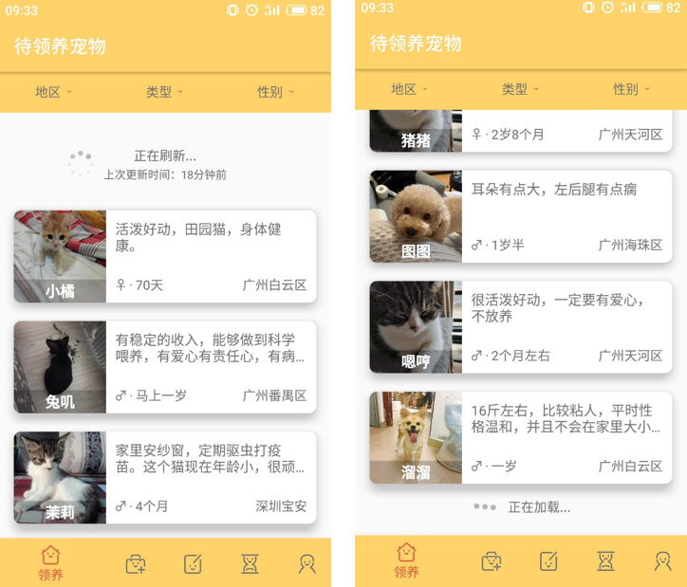
二、UI控件——XRecylerView
UI Component
实现了pullrefresh，loadmore
可以像标准的RecyclerView一样使用它
可以像标准的RecyclerView一样使用
刷新和加载更多功能默认启用
提供了AVLoadingIndicatorView库中的所有效果。

Slide 18
三、服务器框架配置
Service
开发工具
A
B
框架
服务器开发工具：IntelliJ Idea 数据库工具：navicat
Spring Boot 、Mybatis 、Maven、Mysql
项目结构
D
C
项目结构
Controller：接口层
Dao：数据操作层
Entity：数据实体类
Mapper：dao层对应实现的sql
Mybatis：mybatis配置

Slide 19
四、网络请求——OkHttp
Request
优势
允许连接到同一个主机地址的所有请求,提高请求效率 共享Socket,减少对服务器的请求次数 通过连接池,减少了请求延迟
简介
特性
OKHttp 是一个当前主流的网络请求的开源框架，由 Square 公司开发，用于替代 HttpUrlConnection 和 Apache HttpClient
通过缓存避免重复的请求 请求失败时自动重试主机的其他 IP，自动重定向

Slide 20
五、分页请求——PageHelper
PageHelper
步骤
导入插件依赖或jar包
在Mapper中添加接口，返回类型为Page<实体类型>
在xml中添加查询语句，入参的类型为com.github.pagehelper.Page
简介
PageHelper是一款好用的开源免费的Mybatis第三方物理分页插件，spring boot项目中集成PageHelper插件非常简单

Slide 21
六、UI渲染与数据请求处理
步骤
界面使用虚拟空数据进行渲染，使用子线程Thread
异步请求数据并使用Handler进行处理，当数据处理完成是通知主线程并进行数据渲染。
难点
例子
本移动应用使用较多UI渲染效果，同时往往涉及数据请求，数据请求相应处理需要消耗时间，若等到数据处理完成再统一渲染UI必然造成程序使用卡顿。
Fragment中列表数据处理完成后使用适配器通知数据更新。

Slide 22
七、数据解析处理
步骤
前端使用org.json、com.google.gson进行数据解析，
前后端尽量实现传输数据类型同构或者数据形式一致。
难点
例子
前端与后端之间、后端与数据库之间需要大量数据信息，相互之间数据处理不当往往导致移动应用崩溃。
前后端实体类Date数据设定相同格式，后端实体类Date属性添加@JsonFormat格式标注，便于与数据库timestamp字段映射。

Slide 23
PART 03
测试设计及用户反馈
Test design and user feedback

Slide 24
一、软件测试
Application test
创建测试类
运行测试用例
每个模块功能创建相应的单元测试类，如AdoptApplimentTest（即领养申请测试）、AdoptReleaseTest（发布领养信息测试）
运行单个测试方法 运行一个测试类中的所有测试方法 运行一个目录下的所有测试类

Slide 25

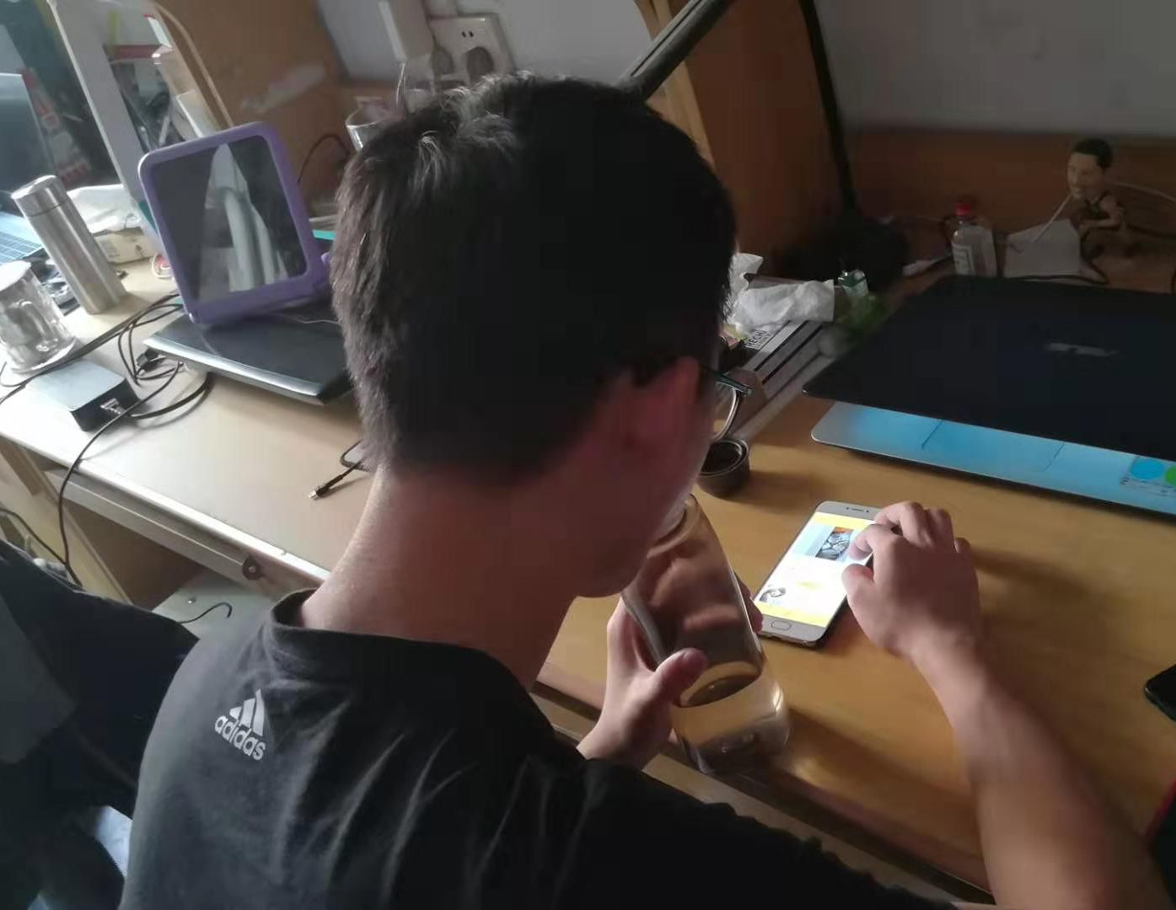

一、部分用户截图及反馈
User feedback
杨女士
何同学
冯女士
比起其他的软件，这个软件的动效很好，色彩也比较精神。但是色彩搭配上还可以进一步改进，多几种颜色搭配碰撞更好啦。
感觉软件很实用啊，真的想领养动物的时候可以在上面看，不用担心找不到什么动物协会之类的了。
我觉得软件的使用指引可以添加一下，比如哪个页面是可以做什么的之类的，感觉功能挺多的，不错！

Slide 26
PART 04
团队分工及软件改进
Team division and improvement

Slide 27
一、团队分工
Login and register
开发调整
04
开发过程中，团队成员积极交流并解决开发过程中遇到的问题。在开发过程中以项目设计内容为基础结合实际进行一定程度的优化，如优化数据库设计时，通知团队成员优化方法并更新数据库文件。
项目开发
团队成员根据功能分配开发任务，各成员完成指定任务的前后端开发，团队成员能相对充分学习前后端开发知识。开发过程中依照相同的数据库进行本地功能数据测试，大程度避免开发进度阻塞。
03
确定工作量
02
01
项目设计
团队讨论设计移动应用界面、设计项目数据库模型，定制数据库文件。根据项目预估工作量定制开发计划、分配开发任务
项目方向
团队讨论项目主题、分析需求、确定功能。

Slide 28
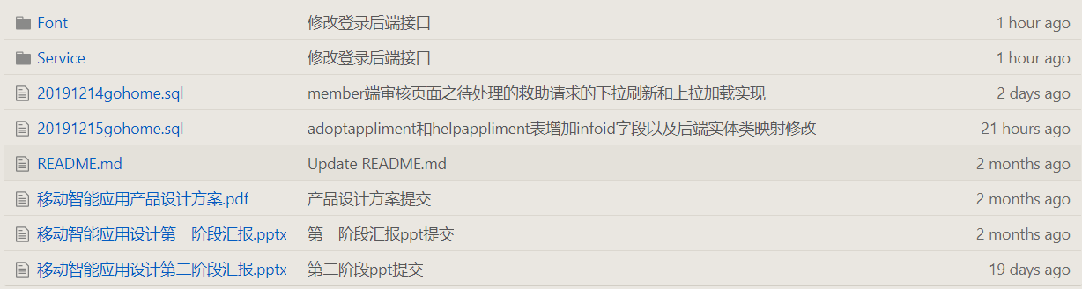
一、团队分工
division of labor of the team
按功能分工
本软件开发过程中先明确了软件的功能，将软件的使用对象分为了三类：普通用户、组织成员以及区域管理者。其中张、皱合作负责普通用户端的开发，吴负责组织成员端和侯负责区域管理员端。
使用github进行代码管理
本团队在开发过程中使用github进行代码管理，提高了开发效率。
UI控件与后端技术复用
在开发过程中本团队保持交流，通过复用前端UI控件以实现UI风格的统一，通过后端技术的复用使开发进度加快。

Slide 29
二、软件改进
Application to improve
颜色风格修改
统一UI风格
采用更多的色彩进行搭配，避免色调单一
前端UI进行调整，统一使用扁平化的风格，调整各UI控件的不协调
完善软件功能
增加用户使用引导
由于时间等因素，本软件开发了主要功能，对于局部的功能仍未进行完善
针对用户反馈的结果，我们后期决定在软件上添加用户的使用指引
优化用户使用体验
优化软件代码
对于用户在使用过程中出现的问题，如提交失败等，添加对用户的失败情况处理等指引
对软件的代码进行优化与进一步整合

Slide 30
THANKD!

